Slide 1
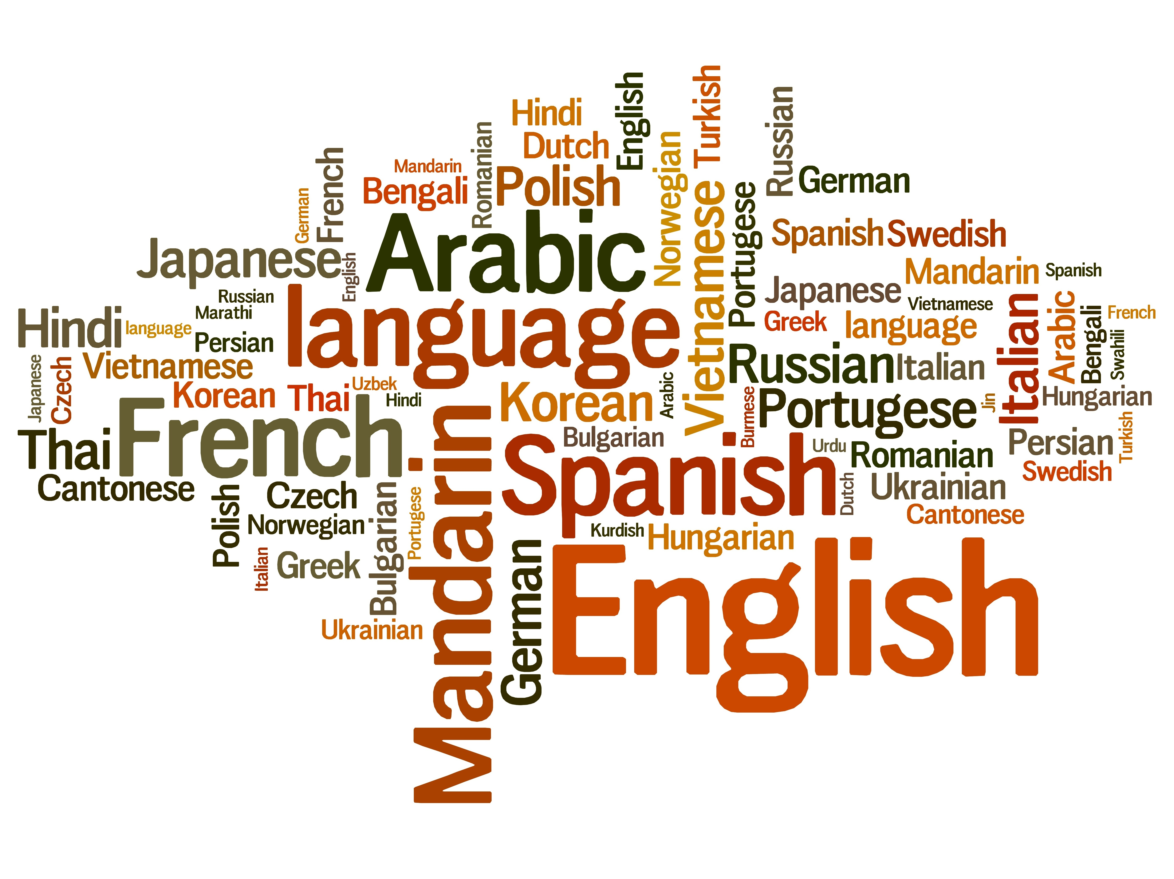
現代英語を知ろう
Vol.1 -英語という言語-
作成者: 石田 隼人
英語版はこちら
最終更新日: 2024年07月16日

Slide 2

自己紹介
各種アカウント
GitHub: @hayat01sh1da
X: @hayat01sh1da
LinkedIn: @hayat01sh1da
Speaker Deck: @hayat01sh1da
Docswell: @hayat01sh1da
職業: ソフトウェアエンジニア
趣味
言語学
カラオケ
音楽鑑賞
映画鑑賞
猫飼育

Slide 3
免許 / 資格
英語
TOEIC® Listening & Reading 915点: 2019年12月 取得
エンジニアリング
情報セキュリティマネジメント: 2017年11月 取得
応用情報技術者: 2017年06月 取得
基本情報技術者: 2016年11月 取得
IT パスポート: 2016年04月 取得
その他
珠算2級: 2002年06月 取得
暗算3級: 2001年02月 取得

Slide 4
スキルスタック
自然言語
日本語: 母語
英語: ビジネスレベル
開発
バックエンド: Ruby(Ruby on Rails), Python
フロントエンド: TypeScript + React.js, TypeScript +Vue.js
データベース: MySQL, PostgreSQL, MongoDB
アーキテクチャー: モノリス, モジューラーモノリス
ホスティング: AWS ESK
バージョン管理: Git, GitHub
CI/CD: GitHub Actions, ArgoCD
監視: Datadog, Sentry

Slide 5
職歴
期間 | 業種 | 職種 | 業務内容
2021年08月- Present | EdTech SaaS | ソフトウェア エンジニア | バックエンド開発 フロントエンド開発 CI/CD 運用・保守 週次リリースマネージャー トラブル対応 ドキュメンテーション 技術負債解消 技術ブログ記事執筆 LT 登壇
2020年02月- 2020年12月 | チャットボット系 SaaS | バックエンド エンジニア | バックエンド ドキュメンテーション 技術負債解消 代替 API 検証

Slide 6
職歴
期間 | 業種 | 職種 | 業務内容
2018年06月 - 2020年01月 | 受託開発 | ソフトウェア エンジニア | バックエンド フロントエンド トラブル対応 QA 技術ブログ記事執筆
2016年04月 - 2018年01月 | SES | システムエンジニア | 全社アカウント管理者 Windows Server 運用・保守 セキュリティ管理者助手 翻訳・通訳

Slide 7
国際交流活動
大学時代
英語学ゼミ(マスメディア英語)
国際交流サークル兼部(2年次)
内閣府主催国際交流プログラム(2013年 - 2016年)
日本語学の授業の S 単位取得(最終年次)
海外生活
オーストラリアでのワーキングホリデー(2014年04月 - 2015年03月)
2ヶ月間のシドニーの語学学校通学
6ヶ月間の Hamilton Island Resort での就労
1ヶ月間の NSW 州の St Ives High School での日本語教師アシスタントボランティア活動
その他活動
英語での日々の日記(2014年04月 - 現在)
Sunrise Toastmasters Club 参加(2017年02月 - 2018年03月)
Vital Japan 参加(2018年01月 - 2019年07月、2022年10月 - 2023年02月)
英語自己学習
Ruby 関連カンファレンス参加

Slide 8
このシリーズのコンセプト
英語の奥深さを知る
単なるコミュニケーション手段ではない
英語を知ることで日本語を知る
一つの言語しか知らないことは何一つ知らないのと同じ
すぐに役に立たないことを追求する
無意味に思えることにこそ本質がある

Slide 9
目次
英語の時代区別
言語と語族と習得難易度の関係
現代英語の特質
まとめ
参考文献

Slide 10
1. 英語の時代区別

Slide 11
1. 英語の時代区別
時代区分 | 年代 | 重要な出来事
印欧祖語 → ゲルマン祖語 | B.C. 1000 - A.D. 400 | グリムの法則(第一次子音推移) 一部の子音における体系的な音変化 e.g., /p/ → /f/, /t/ → /p/, /k/ → /h/, /kw/ → /hw/
古英語 | 500 - 1100 | ヴァイキングのイングランド侵入 9世紀末のデーンロー(Dane Law)の形成 11世紀前半から約四半世紀に渡るデーン人のイングランド支配 言語衝突による古ノルド語の英語への流入
中英語 | 1100 - 1500 | ノルマン制服 フランス語のイングランドにおける公用語化 英語の被支配者層の非公式語化 言語衝突によるフランス語由来語彙の英語への流入
近代英語 | 1500 - 1800 | 大母音推移(Great Vowel Shift): 長母音の二重母音化(e.g., name) 借用語の増加: 大航海時代のヨーロッパ各国との交流に起因
現代英語 | 1800 - 現在 | マスメディア、IT の発達: 新語の増加と言文一致

Slide 12
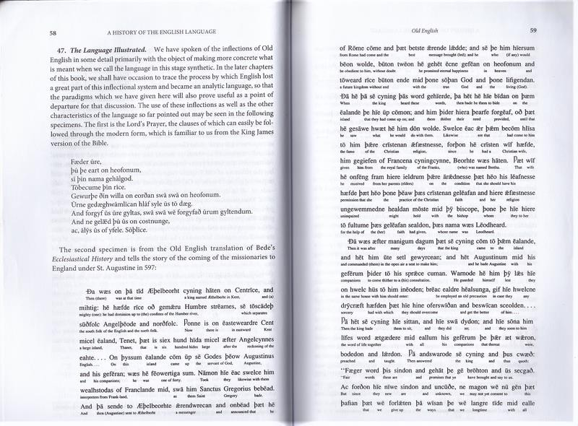
1. 英語の時代区別

Slide 13
2. 言語と語族と習得難易度の関係

Slide 14
2. 言語と語族と習得難易度の関係
語族とは？
今日世界中に存在する言語は、起源を遡るとある一つの言語に辿り着く。そのルーツとなる言語から派生したある一定の言語のまとまりを語族 (Language Family)と呼ぶ。

Slide 15
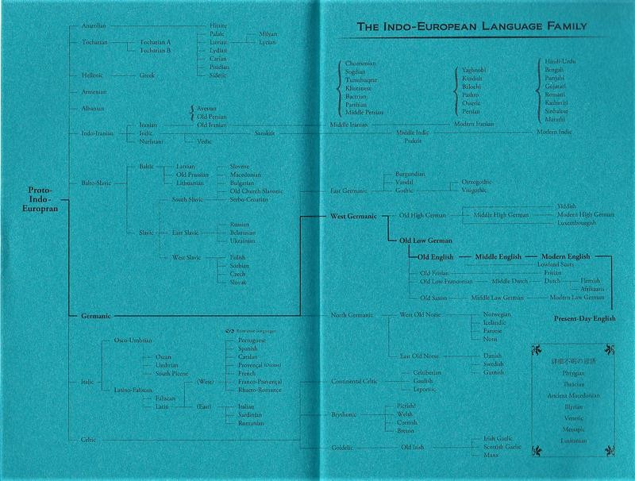
2. 言語と語族と習得難易度の関係

Slide 16
2. 言語と語族と習得難易度の関係
ゲルマン語派
英語
ドイツ語
オランダ語
フラマン語
デンマーク語
スウェーデン語
ノルウェー語

Slide 17
2. 言語と語族と習得難易度の関係
ロマンス語派
ポルトガル語
スペイン語
カタロニア語
プロヴァンス語
フランス語

Slide 18
2. 言語と語族と習得難易度の関係
ケルト語派
ウェールズ語
ブルトン語
アイスランドゲール語
スコットランドゲール語

Slide 19
2. 言語と語族と習得難易度の関係
ドイツ語と日本語の比較
比較項目 | ドイツ語 | 日本語
母語話者の英語習得に 必要な最低学習時間 | 約480時間 | 約2500時間
語族 | ゲルマン語派 → 英語と同じ | 不明 ※ アルタイ語族説が有力
文法的特徴 | 屈折語 → 格による語形変化(後で説明) | 膠着語 → 助詞による主述の決定
現代英語との共通点 | 印欧祖語がルーツ | 自然性(後で説明)
現代英語との相違点 | 文法性、屈折変化有 | 活用変化有

Slide 20
2. 言語と語族と習得難易度の関係
つまり…
ルーツが遠い言語ほど習得が難しい
→ 日本語話者が英語学習に苦労するのはごく当たり前

Slide 21
3. 現代英語の特質

Slide 22
3. 現代英語の特質
3つの長所
特質 | 詳細 | 備考
豊富な外来語 | 世界中の言語からの借用語は、豊かな表現力 と外国人学習者への親近感を与える。 | フランス語由来の語彙+ ラテン語由来の語彙 = 英語の語彙全体の50%以上
文法性の消失 | 自然性 → man は男性名詞、girl は女性名詞、その他は全て中性名詞といった具合に、文法性は名 詞そのものの性に一致。 | ドイツ語は文法性である。 【男性名詞】sunne(sun) 【女性名詞】mond(moon) 【中性名詞】weib(wife)
屈折の単純化 | 印欧祖語では主格、属格、与格、対格、奪格位格、具格、呼格の8つ。 現代英語では主格、所有格の2つを区別。 フィンランド語は14の格を持つ。 | 、現代英語の所有格を表す 's は、印欧祖語の属格語尾 -es, -is の名残。 13世紀後半以降は「of + 名詞」が優 勢だが、今日に至るまで共存。

Slide 23
3. 現代英語の特質
2つの短所
特質 | 詳細 | 備考
綴り字と発音の乖離 | 綴り字から正確な発音の推測が困難。 e.g., name, foreign, archive, bouquet, draught, indict | ghoti と綴って /fɪʃ/ と発音するという揶揄もある。 gh は enough の無声音 o は women のi-mutaion ti は station の無声音
慣用表現の多さ | 屈折の消失で前置詞が発達。 その結果、前置詞や副詞を用いた慣用表現が多く誕生。 文法的な説明が難しいものも多く、克服には暗記が不可欠。 | 古英語は、屈折の語形変化により語順に柔軟だったが、それを喪失した現代英語は語順が非常に重要な意味を持つ。 e.g., "A dog bit a man." と"A man bit a dog." では「噛みつく」動作の主客が真逆になる。

Slide 24
3. 現代英語の特質
その他の特徴
項目 | 値
母語話者数 | 約4億人
第二言語、外国語として話すものを含めた英語話者数 | 約12億人
英語が主要な言語の国々や地域の数 | 約30
郵便における英語のシェア | 約75%
技術分野での英語のシェア | 約80%
The Oxford English Dictionary に掲載されている英単語の数 | 約500,000語
借用語の元となる言語の数 | 約350言語
英語の語彙においてラテン語、フランスが占める割合 | 50%以上
英語の歴史 | 約1500年

Slide 25
4. まとめ

Slide 26
4. まとめ
英語には4つの時代区分がある。
英語と日本語は全く異なるルーツを持つ。
現代英語は3つの長所と2つの短所がある。

Slide 27
5. 参考文献

Slide 28
5. 参考文献
Albert C. Baugh and Thomas Cable, A HISTORY OF ENGLISH LANGAUGE sixth edition, London and New York, Routeledge, 2013
菊池清明・唐沢一友・堀田隆一・貝塚泰幸、『英語史：現代英語の特質を
求めて-多文化性と国際性-』、大阪府、関西人文科学出版会、2009年
菊池清明・唐沢一友・小池剛史・堀田隆一・福田一貴・貝塚泰幸・松崎武 志、『英語学：現代英語をより深く知るために-現代英語の諸相と英語学 術語解説-』、大阪府、浪漫書房、2008年
唐沢一友、『英語のルーツ』、神奈川県、春風社、2011年

Slide 29
EOD

